Slide 1


Atrofia Geográfica Secundária à Degeneração Macular Relacionada a Idade
Dr. Mauro Goldbaum
Secretário Geral do Conselho Brasileiro de Oftalmologia (CBO)
Vice-Presidente da Sociedade Brasileira de Retina e Vítreo (SBRV)

Slide 2
Conflito de Interesses
Participei como consultor do desenvolvimento de um medicamento em discussão até Julho/2024.
Médico Oftalmologista focado em Doenças da Retina em clínica privada, hospital secundário do SUS e voluntário no Hospital das Clínicas da FMUSP.
Há 11 anos trabalho voluntariamente na SBRV na discussão de medicamentos e protocolos junto a Agências Reguladoras.
Represento o CBO voluntariamente.

Slide 3


Apresentação para Rol 2018
Importante que se ressalte que, tendo participado desta reunião há 2 anos atrás quando da elaboração do Rol 2016, trazemos estas propostas dentro do mais absoluto respeito à medicina baseada em evidência e consistente com diretrizes de órgãos reguladores reconhecidos, tendo em consideração tanto a saúde ocular dos pacientes como o equilíbrio do sistema de saúde como um todo.

Slide 4
Pacientes
Trabalhadores Saúde
Assoc de Pacientes
Soc. Representativas
Ag. Reguladoras
Sistema de Saúde
Op. de Saúde
Ind. Fárma
SUS
Sei que esqueci vários

Slide 5
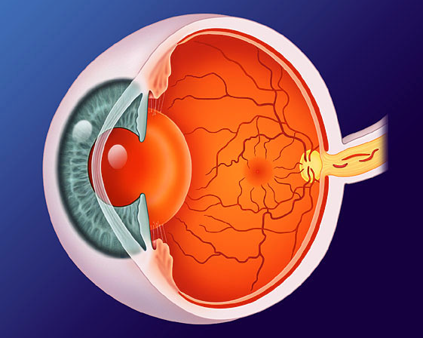
Iris
Retina
Macula
Cornea
Optic Nerve
Lens
Vitreous

Slide 6
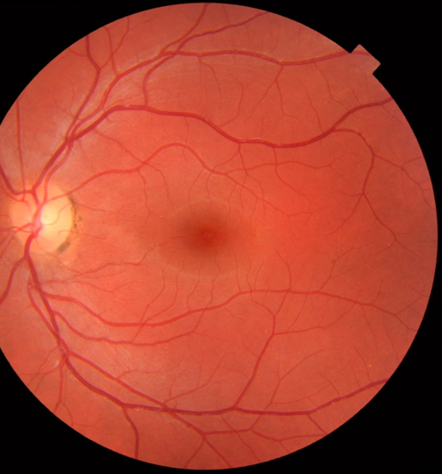
Normal
Personal data, https://visivite.com/blogs/retina/drusen-eye-problem?srsltid=AfmBOorpheEp1tyyAlnMR_KEdi53_QrV9g6wjwkwyMGaWlQLxAKYHdKE, Personal data

Slide 7
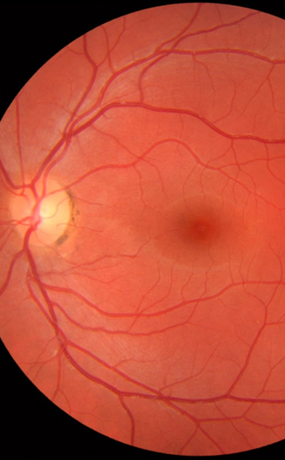
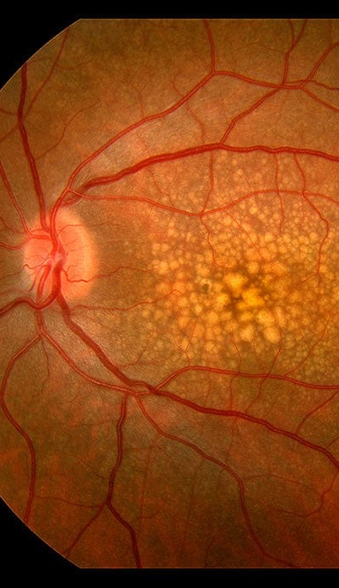
Normal
Drusas
Personal data, https://visivite.com/blogs/retina/drusen-eye-problem?srsltid=AfmBOorpheEp1tyyAlnMR_KEdi53_QrV9g6wjwkwyMGaWlQLxAKYHdKE, Personal data

Slide 8
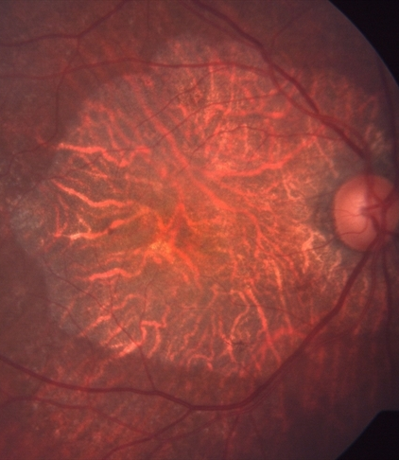
Normal
Drusas
Atrofia Geográfica
Personal data, https://visivite.com/blogs/retina/drusen-eye-problem?srsltid=AfmBOorpheEp1tyyAlnMR_KEdi53_QrV9g6wjwkwyMGaWlQLxAKYHdKE, Personal data

Slide 9
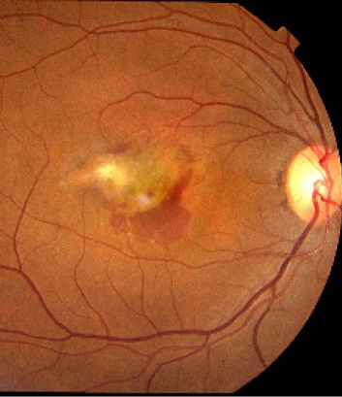
Normal
Drusas
Neovascularização
Personal data, https://visivite.com/blogs/retina/drusen-eye-problem?srsltid=AfmBOorpheEp1tyyAlnMR_KEdi53_QrV9g6wjwkwyMGaWlQLxAKYHdKE, https://www.shroffeyecentre.com/blog/wet-age-related-macular-degeneration/

Slide 10
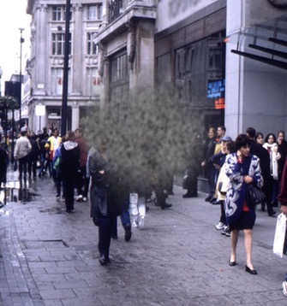
DMRI - Sintomas
Assintomático
Dificuldade na Penumbra
Distorção Visual
Perda da Visão Central

Slide 11
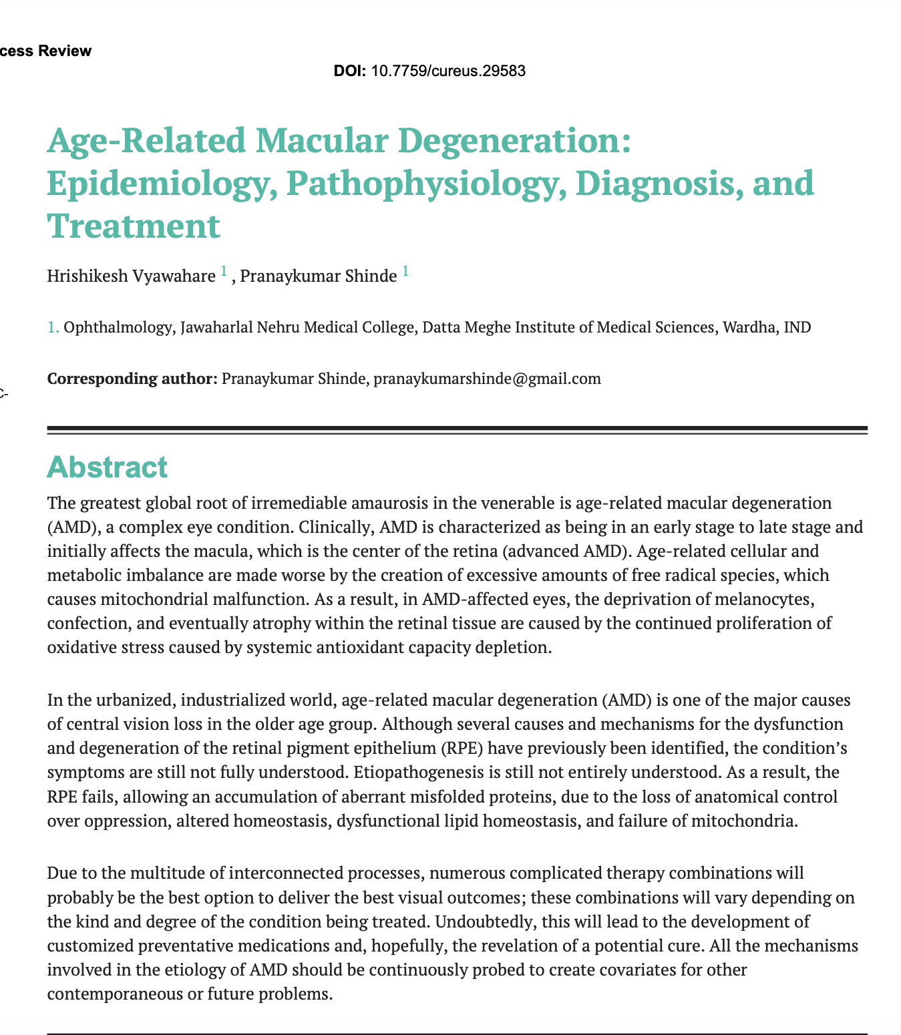
No mundo:
200 milhões com DMRI em 2020
300 milhões com DMRI em 2040
1 em cada 8 pessoas ≥60a

Slide 12
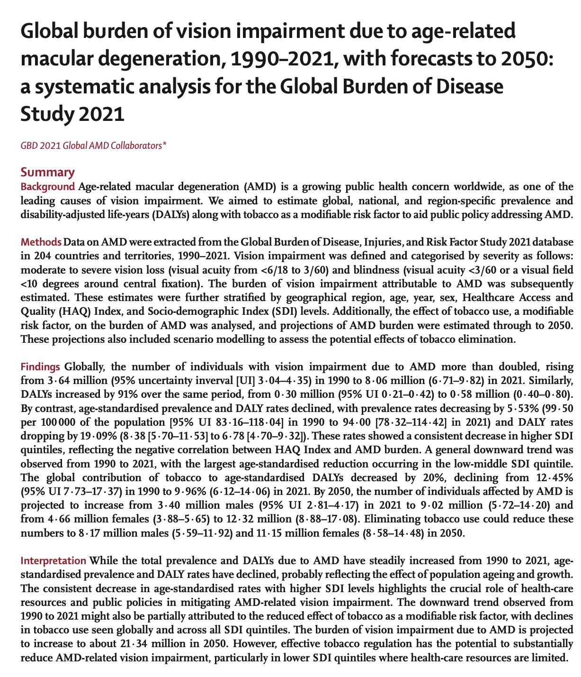

Baixa visão devido a DMRI, no mundo:
4 milhões em 1990
8 milhões em 2021
21 milhões em 2050

Slide 13
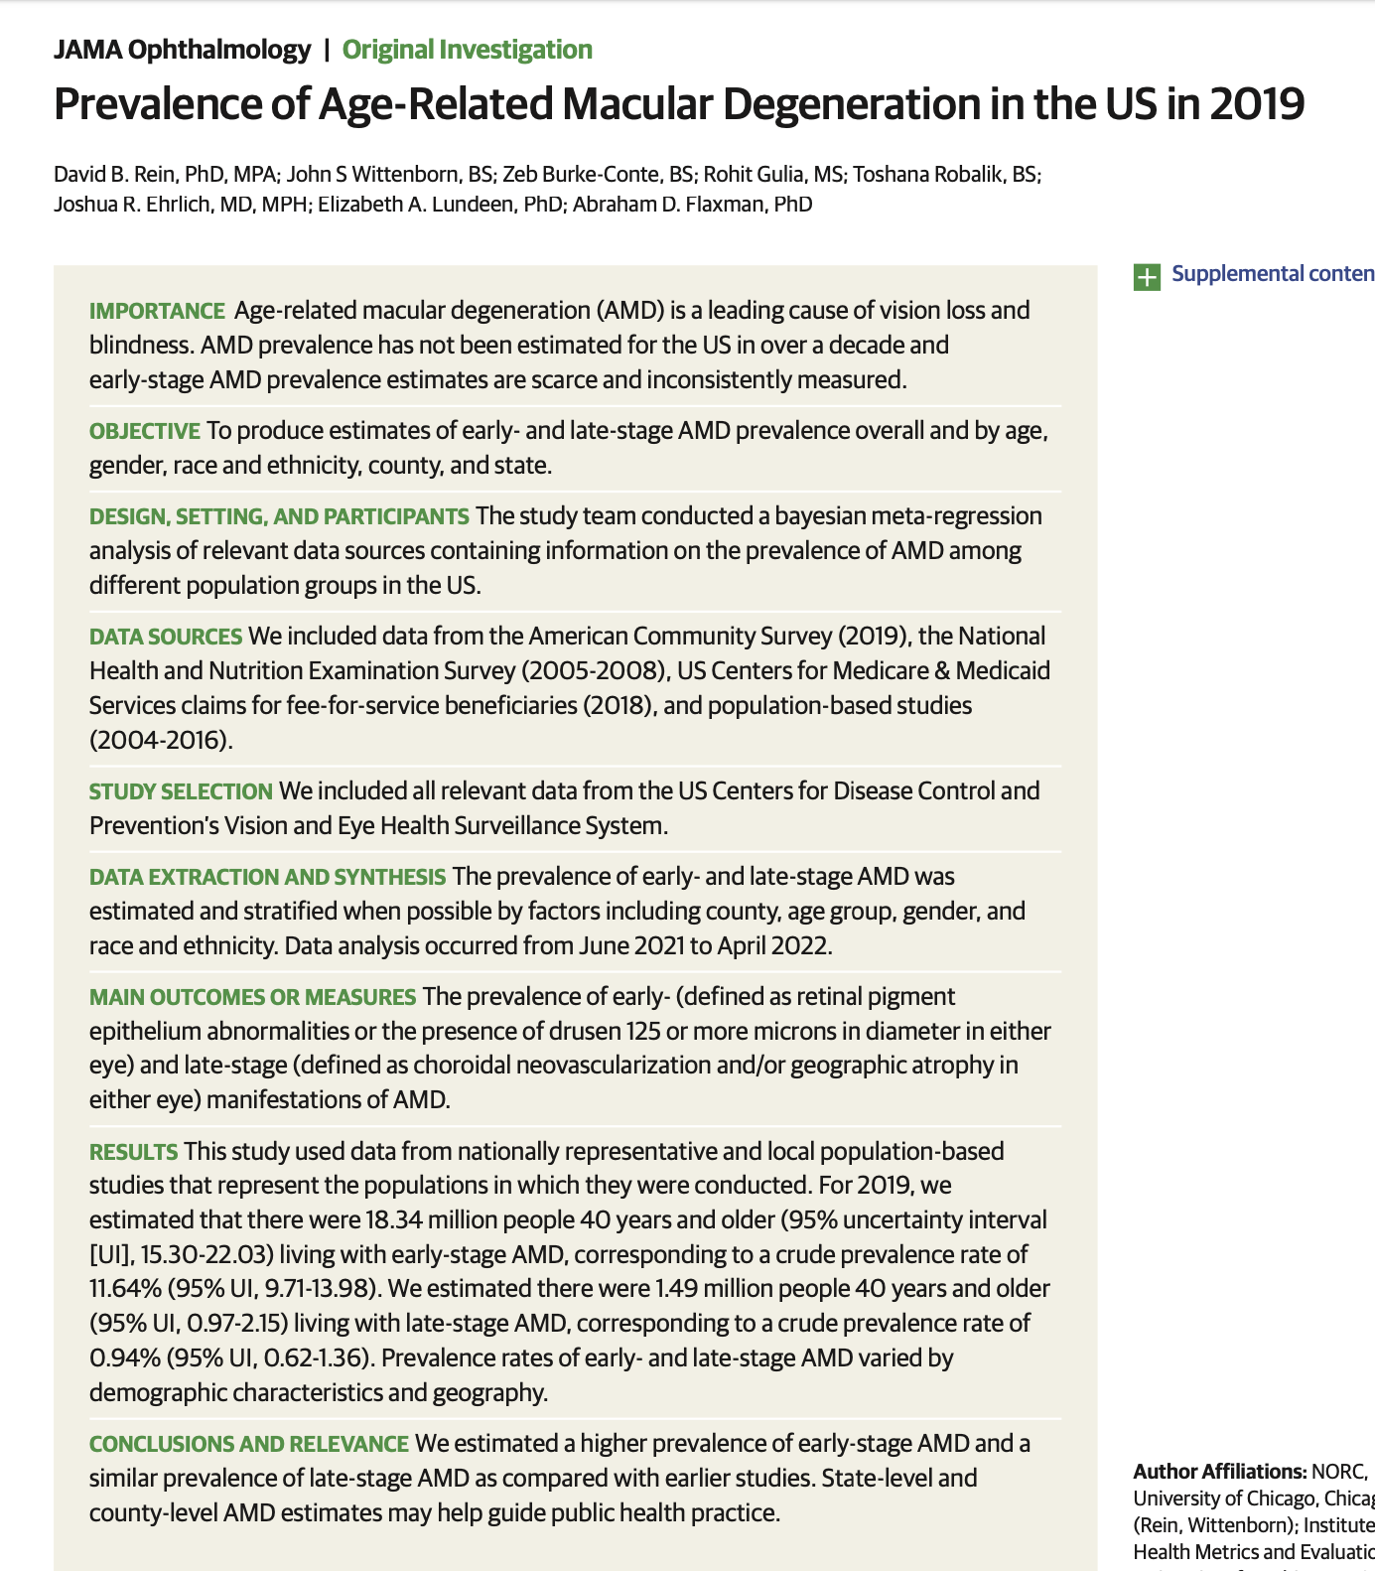
Nos EUA, população ≥40a:
12% com DMRI inicial
1% com DMRI avançada
  1.500.000 de pacientes

Slide 14
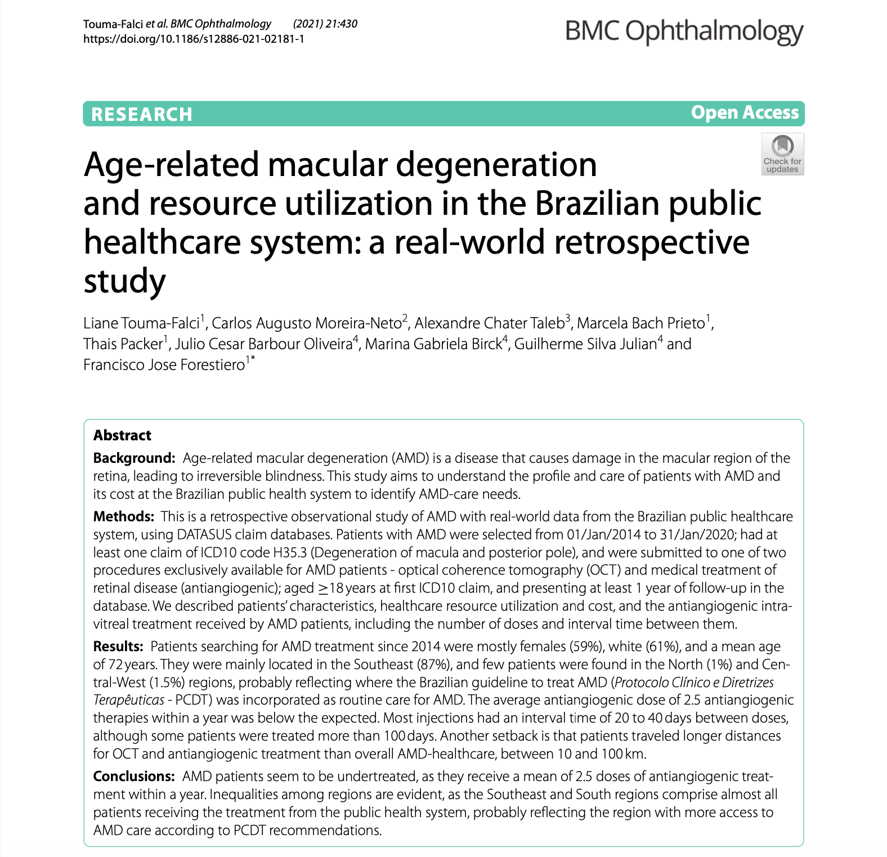

Slide 15
DMRI no Brasil
A prevalência da DMRI aumenta com a idade.
Estudos no Brasil:
Faixa Etária | Prevalência
≥50 anos | 2-17%
≥60 anos | 15%
≥80 anos | 32%
1. Nunes BP, Rogério S, Batista R, Bof F, Iii DA. Multimorbidity : The Brazilian Longitudinal Study of Aging ( ELSI‐Brazil ); 2018. p. 1–12.
2. Schellini SA, Durkin SR, Hoyama E, Hirai F, Cordeiro R, Casson RJ, et al. Prevalence and causes of visual impairment in a Brazilian population : The Botucatu eye study. BMC Ophthalmol. 2009;9:1–9.
3. Oguido APMT, Casella AMB, Matsuo T, de Ramos Filho EH, Berbel R, Silva RMA. Prevalence of age‐related macular degeneration in Japanese immigrants and their descendants living in Londrina (PR) ‐ Brazil. Arq Bras Oftalmol. 2008;71(3):375–80.
4. Romani FA. Prevalência de transtornos oculares na população de idosos residentes na cidade de Veranópolis, RS, Brasil. Arq Bras Oftalmol. 2005;68(3):649–55.

Slide 16


Slide 17
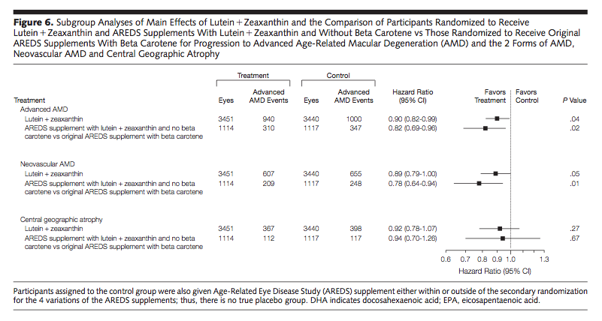
AREDS 2 - Resultados

Slide 18
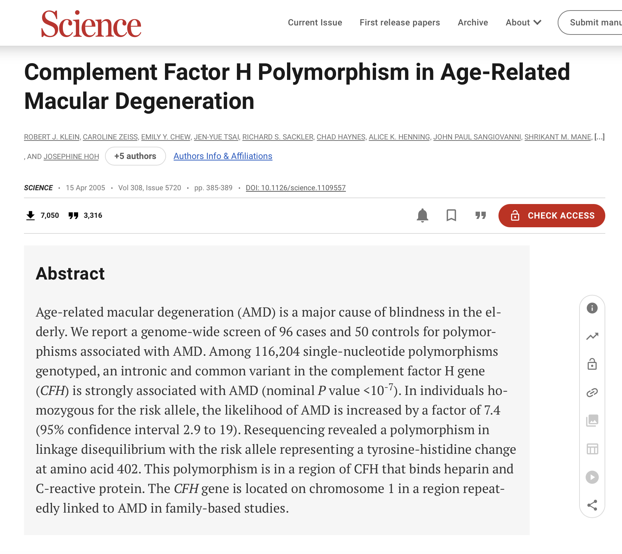

Slide 19
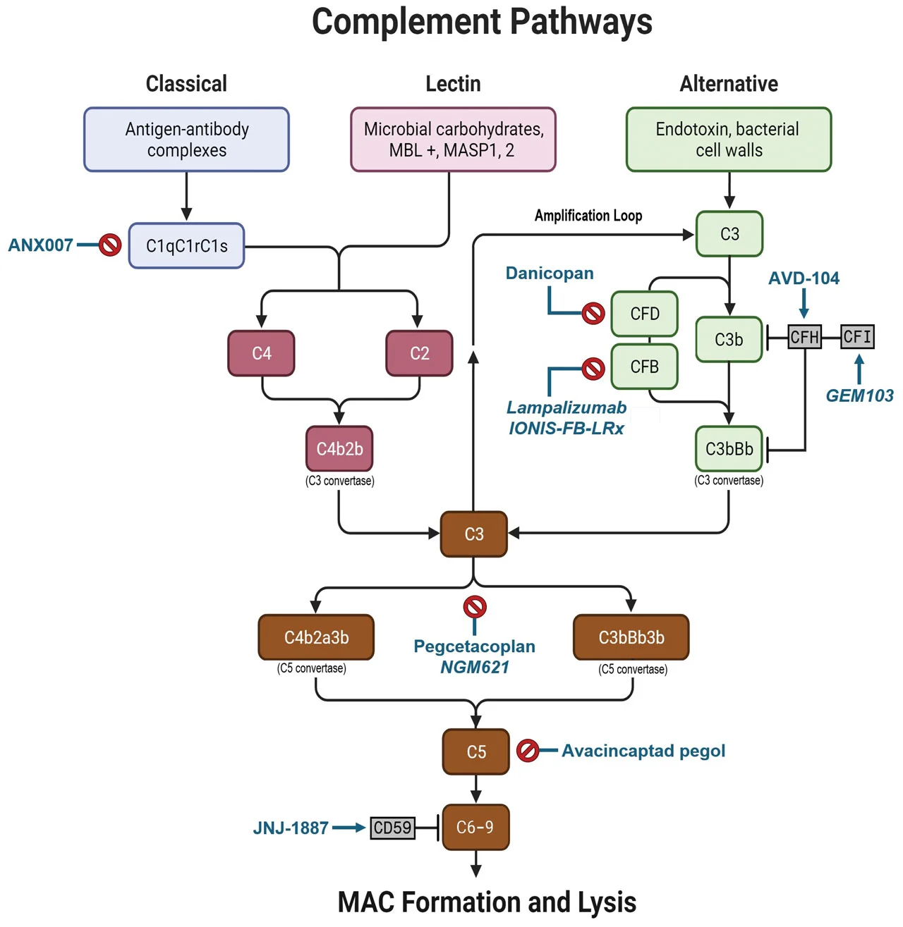
Pegcetacoplan (Syfovre®)
Avacincaptad pegol (Izervay®)
https://www.retinalphysician.com/issues/2025/march/complement-inhibition-for-geographic-atrophy/

Slide 20
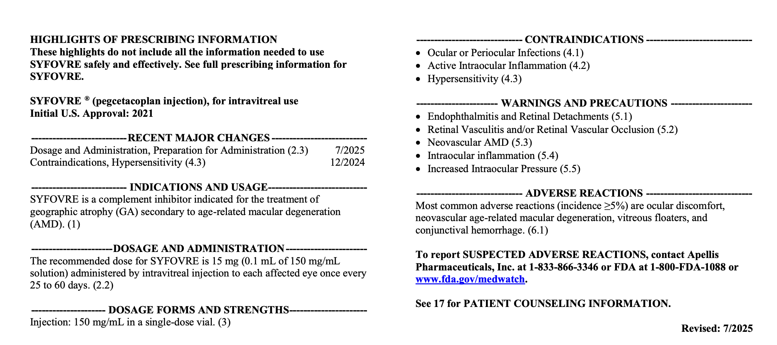
Pegcetacoplan (Syfovre®)
https://pi.apellis.com/files/PI_SYFOVRE.pdf

Slide 21
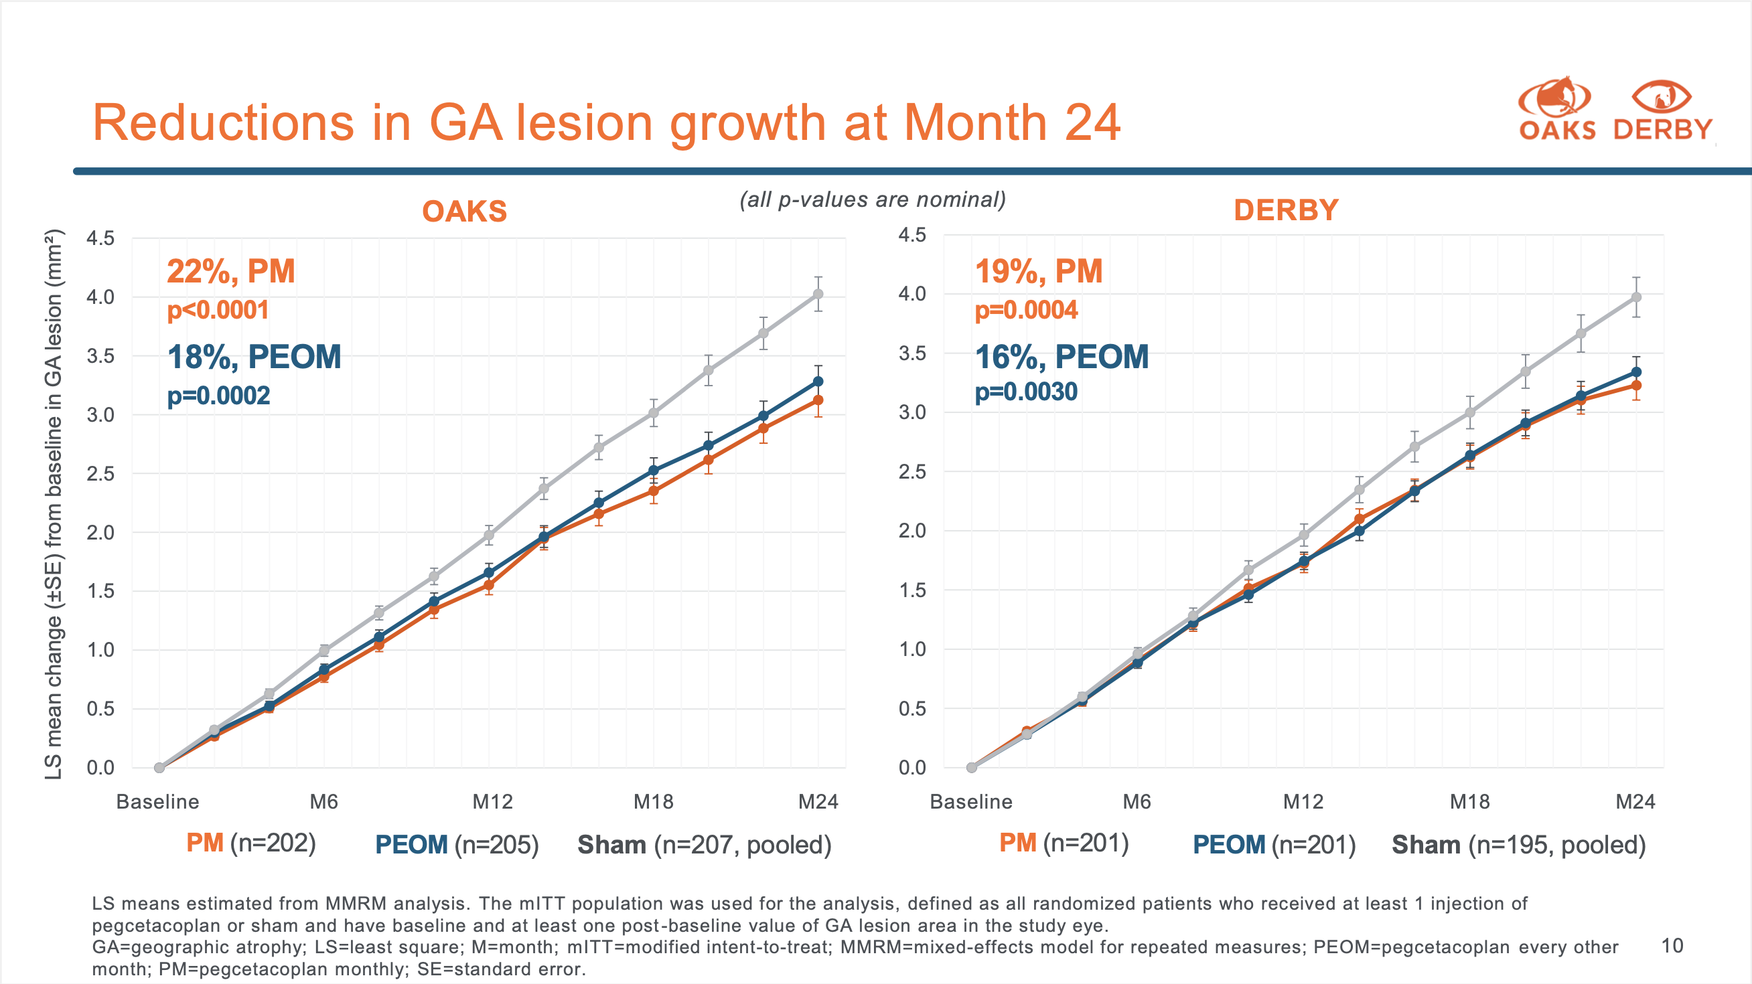

Slide 22
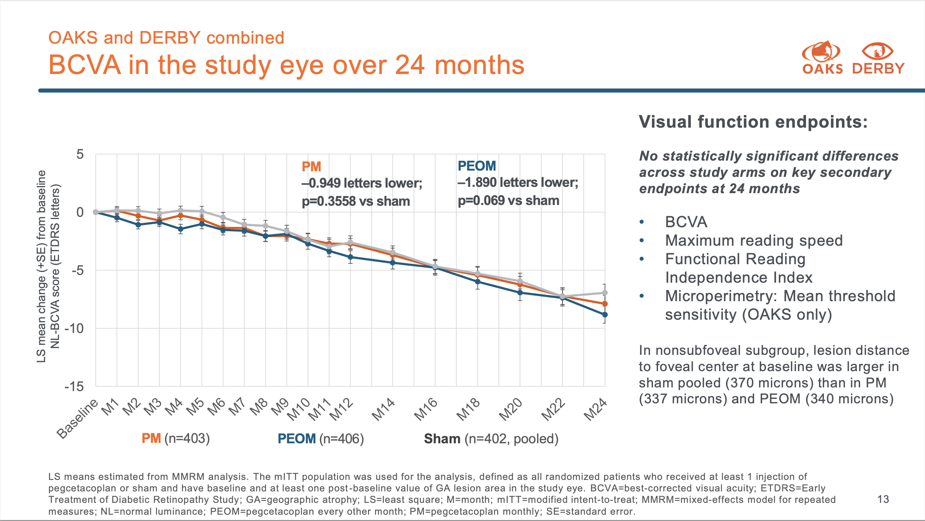

Slide 23
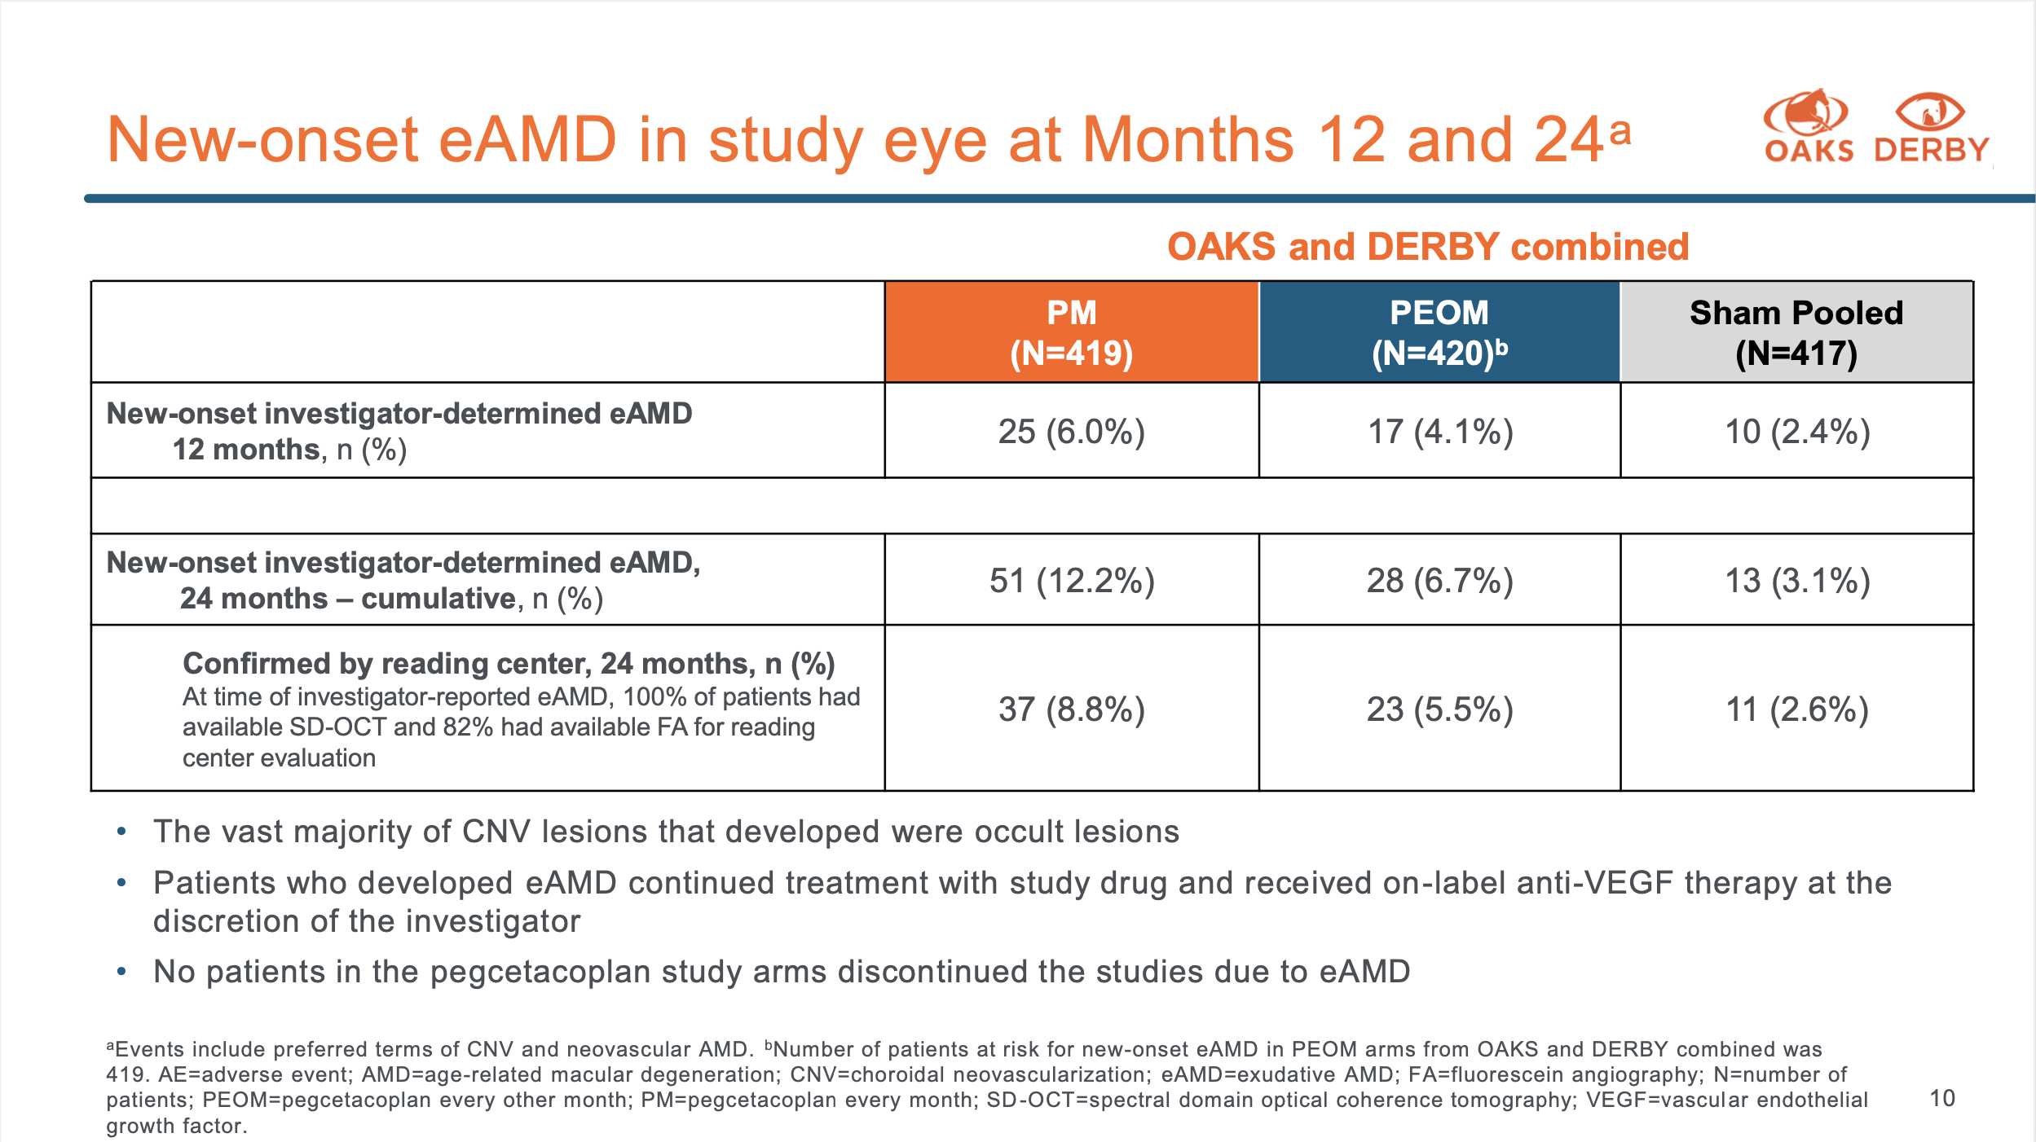

Slide 24
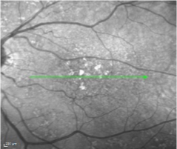
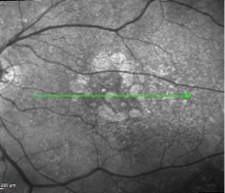
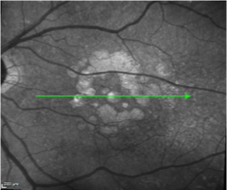
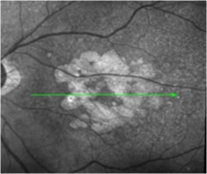
GA growth and worsening of visual acuity are poorly correlated
2009
VA 20/20
2013
VA 20/20
2016
VA 20/20
2019
VA 20/40
Poor correlation of VA with GA growth, with impact only observed once fovea involved
Case courtesy of Tufts Medical Center, MA, USA

Slide 25
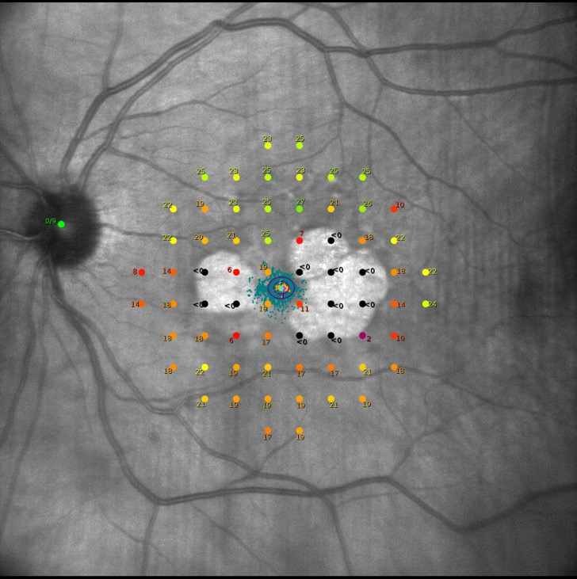
Reduced Risk of Progression to Absolute Scotoma in Central 4 & 16 Loci (post hoc)
OAKS: Central 4 & 16 Macular Loci
Favors Pegcetacoplan
Favors Sham
dB
Microperimetry (10-2 MAIA grid)
36
35
34
33
32
31
30
29
28
27
26
25
24
23
22
21
20
19
18
17
16
15
14
13
12
11
10
9
8
7
6
5
4
3
2
1
0
34%
MONTHLY
risk reduction over 2 years
0.66
(95% CI: 0.46, 0.96; p=0.0282)
Central 4
36%
EOM
risk reduction over 2 years
0.64
(95% CI: 0.44, 0.92; p=0.0164)
Decreasing light sensitivity
43%
MONTHLY
risk reduction over 2 years
0.57
Central 16
(95% CI: 0.33, 0.96; p=0.0361)
48%
EOM
risk reduction over 2 years
0.52
(95% CI: 0.32, 0.85; p=0.0084)
< 0 = absolute scotoma
Hazard Ratio
P-values are nominal. Hazard ratio estimated from Cox Proportional Hazards model including patients in the mITT population at-risk for the event with at least one post-baseline assessment. CI, confidence interval; mITT, modified intent to treat; SD, standard deviation.

Slide 26
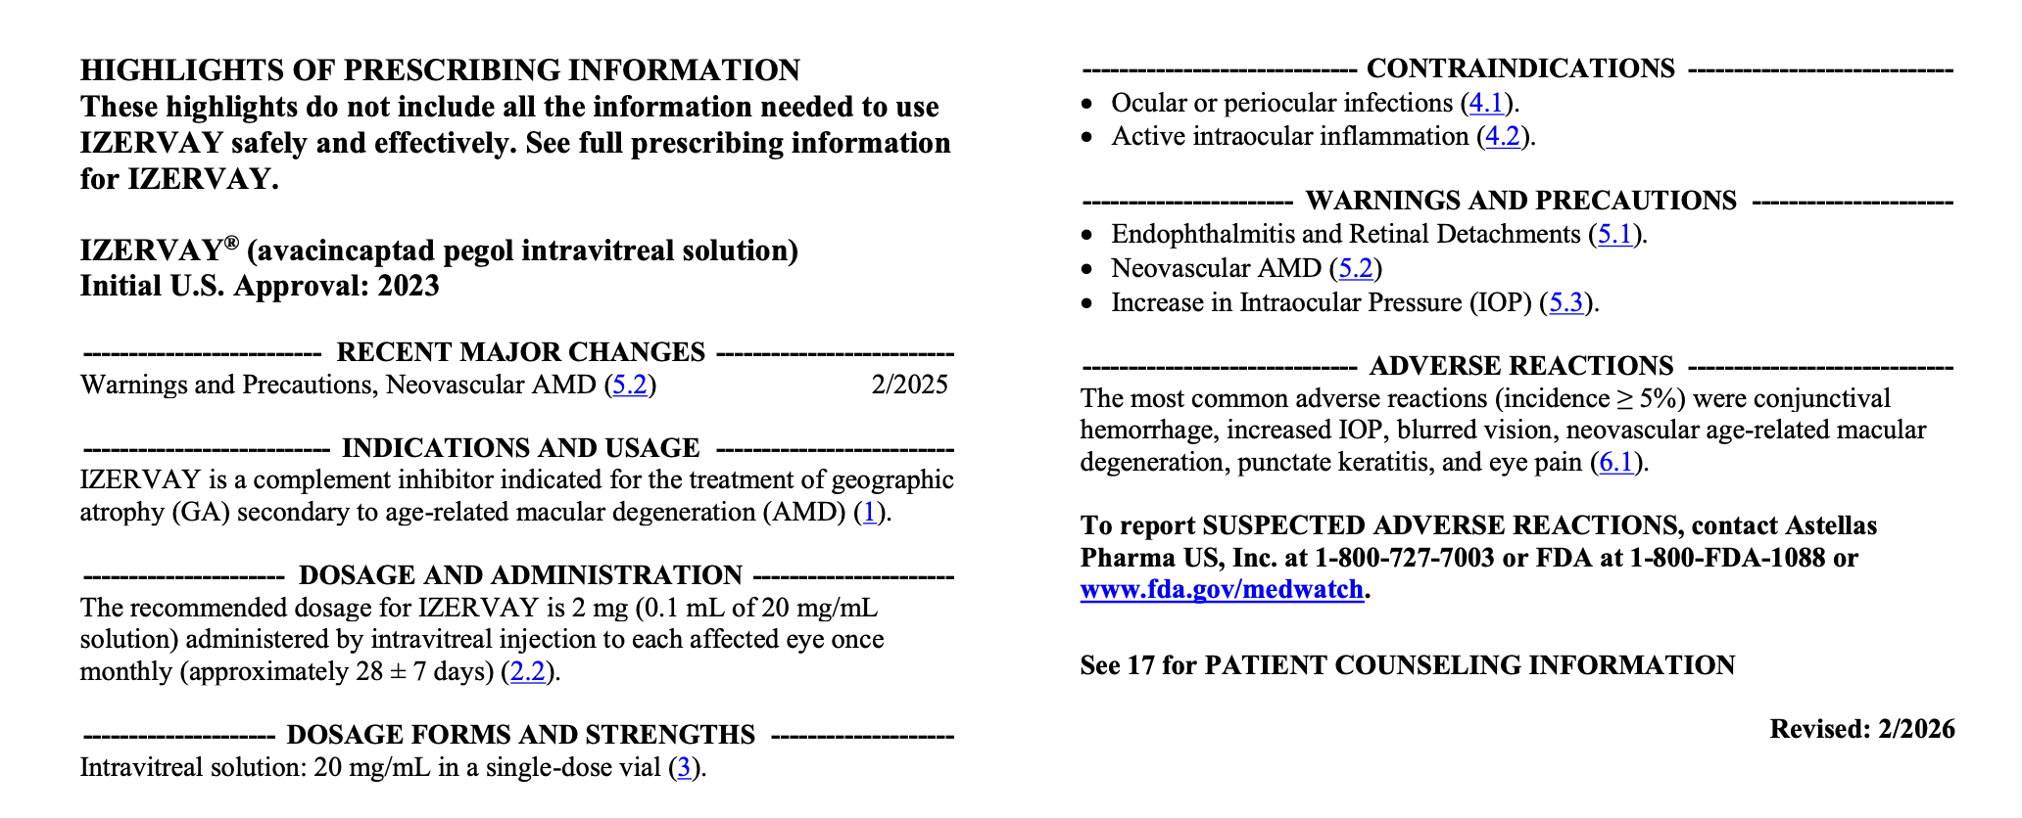
Avacincaptad Pegol (Izervay®)
https://www.astellas.com/content/dam/astellas-com/global/en/documents/izervay_pi.pdf

Slide 27
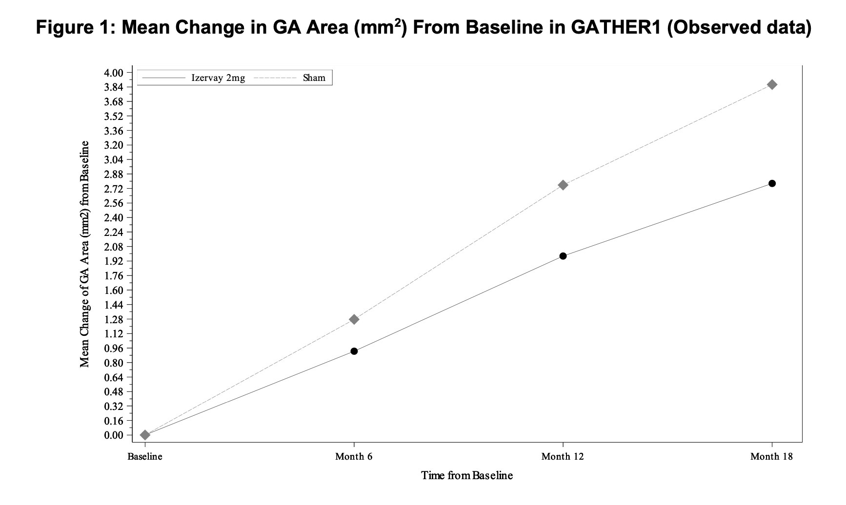
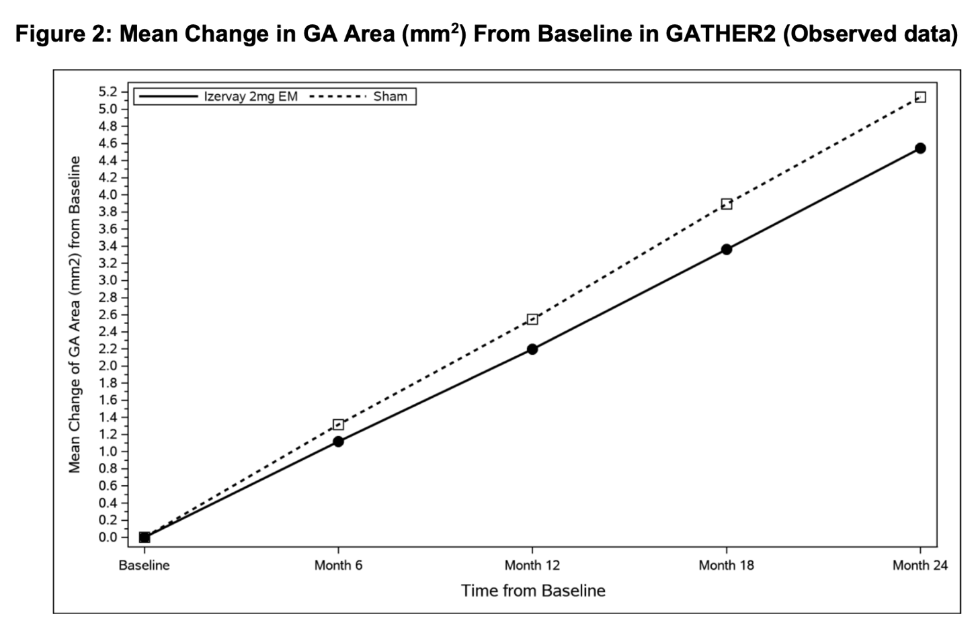
Avacincaptad Pegol (Izervay®)
https://www.astellas.com/content/dam/astellas-com/global/en/documents/izervay_pi.pdf

Slide 28
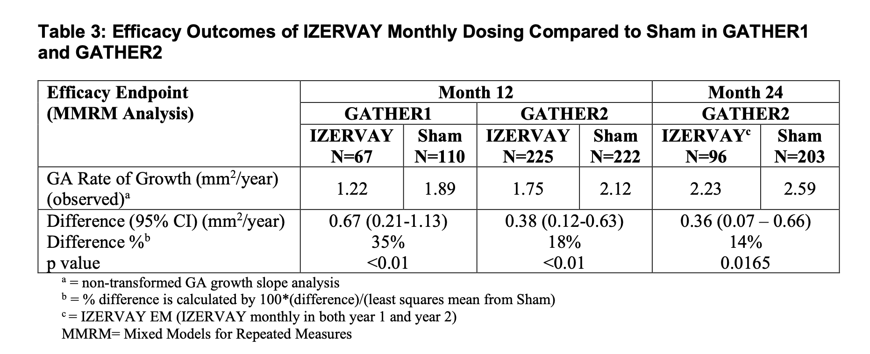
Avacincaptad – Eficácia
https://www.astellas.com/content/dam/astellas-com/global/en/documents/izervay_pi.pdf

Slide 29
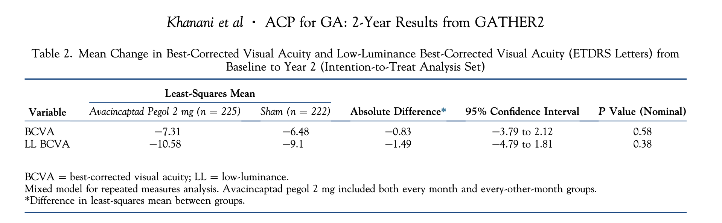
Avacincaptad – Resultados Funcionais
Khanani AM, Danzig CJ, Heier JS, et al. Avacincaptad Pegol for Geographic Atrophy Secondary to Age-Related Macular Degeneration: Two-Year Efficacy and Safety Results from the GATHER2 Phase 3 Trial. Ophthalmology. 2026 Apr;133(4):451-465.

Slide 30
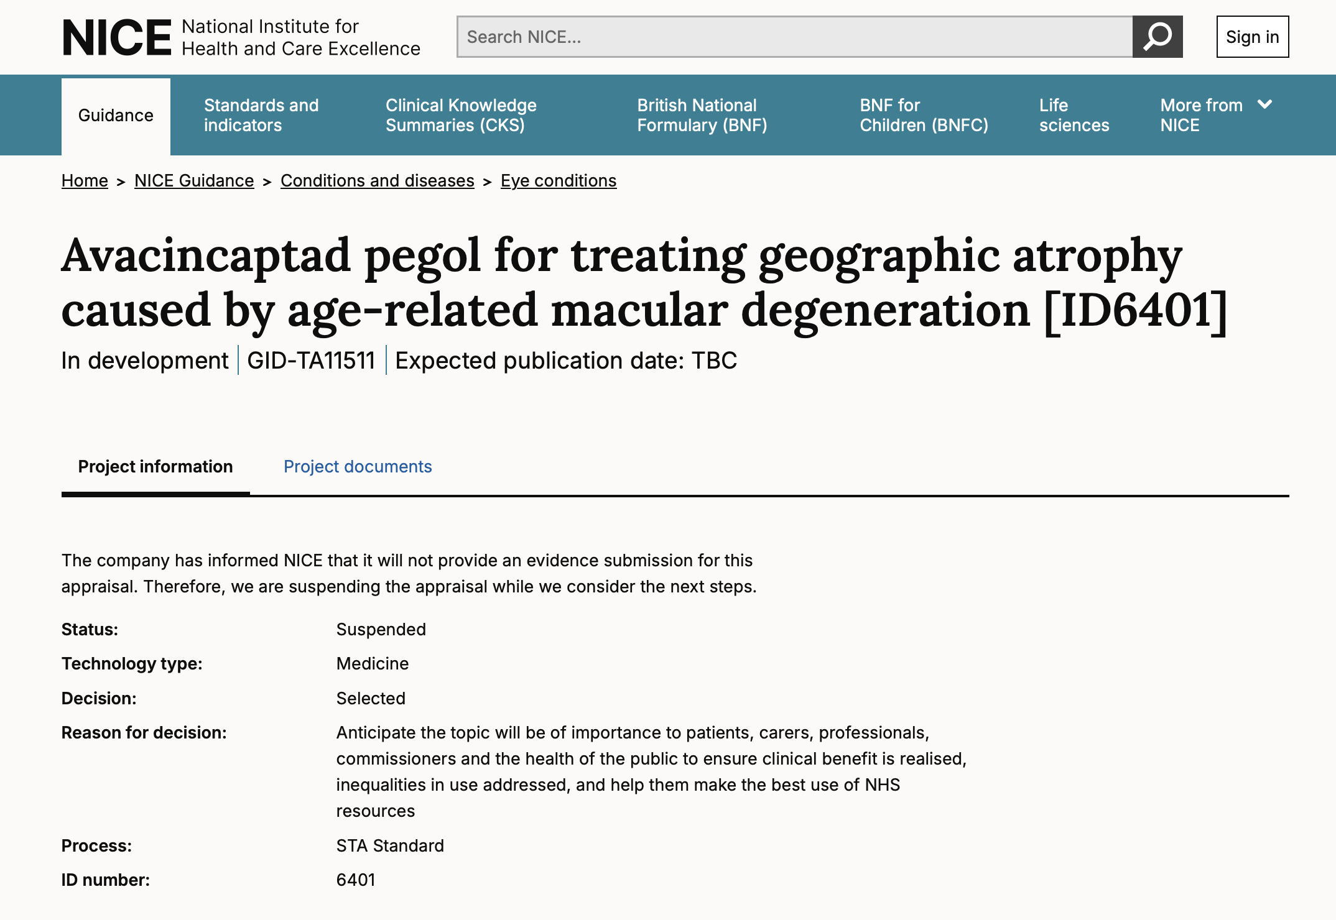

Slide 31
Agências Reguladoras
ANVISA
ANS
CONITEC

Slide 32
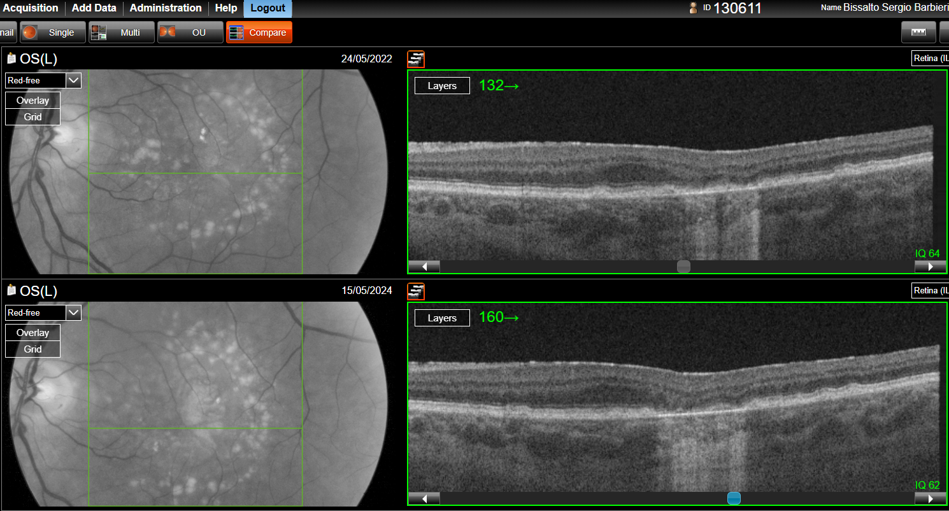

Slide 33
Atrofia Geográfica Secundária à Degeneração Macular Relacionada a Idade
Dr. Mauro Goldbaum
Secretário Geral do Conselho Brasileiro de Oftalmologia (CBO)
Vice-Presidente da Sociedade Brasileira de Retina e Vítreo (SBRV)

